Slide 1
Hasiči hasí oheň

Slide 2
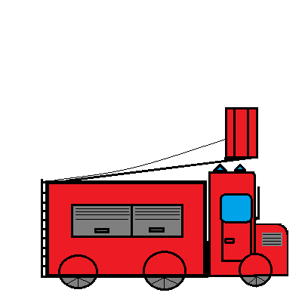
Přírodní katastrofa : Meteor

Slide 3
Tenhle už nic NEUHASÍ

Slide 4
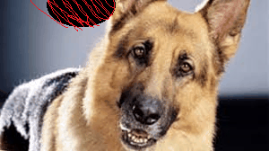
A proto neváhejte a volejte o pomoc psa Rexe

Slide 5
And this is the end

Slide 6
Schubert Miroslav
Tercie A
Všeobecné a sportovní gymnázium Bruntál
DT 1
Pes Rex : Google obrázky/Rex

